Slide 1
Cấu trúc phân nhánh theo điều kiện IF ?
Câu lệnh IF(?) giúp thực thi các nhiệm vụ khác nhau theo những điều kiện khác nhau

Slide 2
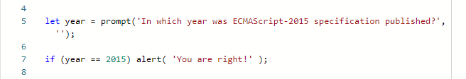
Dạng căn bản nhất: Điều kiện (trong dấu ngoặc đơn) được xử lý đầu tiên, nếu đúng thì một khối mã sau đó sẽ được thực hiện:

Slide 3
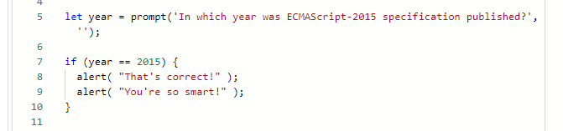
Nên sử dụng ngoặc nhọn để gói khối mã cần thực hiện khi điều kiện đúng:

Slide 4


Chuyển đổi dạng Boolean
Câu lệnh phân nhánh IF thường được sử dụng kết hợp với dạng dữ liệu Boolean (dạng dữ liệu chỉ có 2 kết quả là true và false).
Kiến thức cần nhớ về các dạng dữ liệu khác khi chuyển sang kiểu Boolean:
Số 0, choỗi rỗng “”, null, undefined, NaN được hiểu là false.
Bất kỳ giá trị nào khác 5 dạng trên đều được hiểu là true.
Vì vậy các khối lệnh trong {} sau sẽ luôn được thực hiện:
Và các khối lệnh trong {}sau sẽ luôn không được thực hiện:

Slide 5
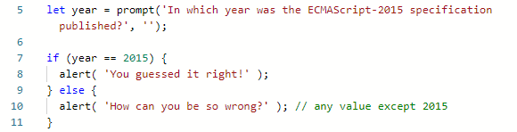
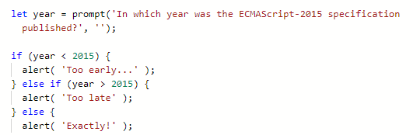
Mệnh đề else
Mệnh đề else dùng để mô tả khối lệnh sẽ thực thi khi điều kiện giả định (IF) là sai:
Ngoài ra bạn có thể dùng câu lệnh else if cho trường hợp có nhiều kết quả của giả định (if):

Slide 6
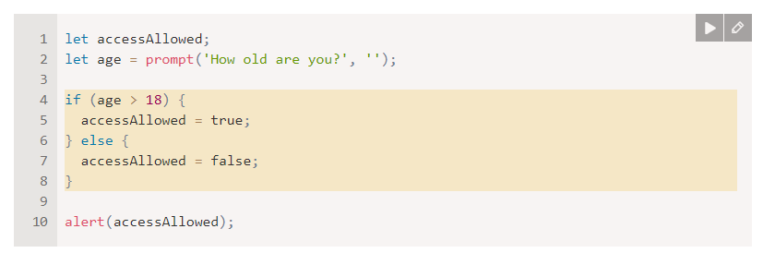
Toán tử có điều kiện (toán tử bậc 3)
Đôi khi, bạn có thể gán một biến vào một điều kiện.

